Slide 1
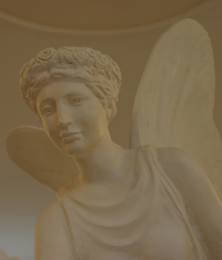

Сказание о Психеи
Составила ученица 8 «б» класса Афанасьева Нина
под руководством педагога-психолога Царева З.В.

Slide 2
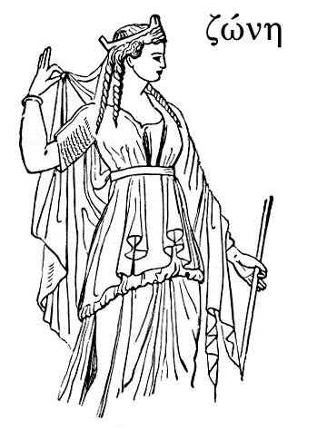
Были у одного царя три дочери. Младшая из них - Психея - была такой необыкновенной красоты, что слава о ней шла по всей земле, а некоторый даже сравнивали Психею с самой богиней любви Афродитой и порой отдавали преимущество простой смертной.

Slide 3
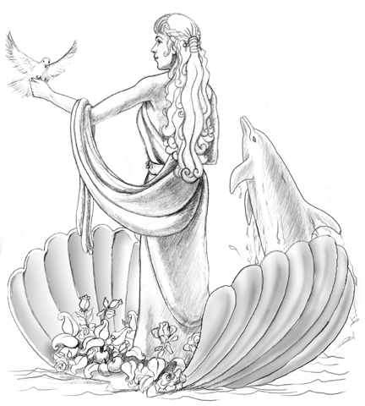
Впала в ярость богиня любви. Не могла она допустить, чтобы на земле жила ее соперница. Вызвала Афродита своего сына Эрота, который своими стрелами мог разжечь любовь в каждом человеке.

Slide 4

Просила богиня билась в чудовище. Между тем отец Психеи узнал о страшной судьбе, уготованной его дочери богами.
Прорицатель поведал ему, что муж Психеи будет дик и жесток, как дракон, будет жечь он всех пламенем жгучим и сеять повсюду ужас. И тогда царь приказал одеть свою дочь в свадебные одежды и отвести на обрыв высокой горы.

Slide 5
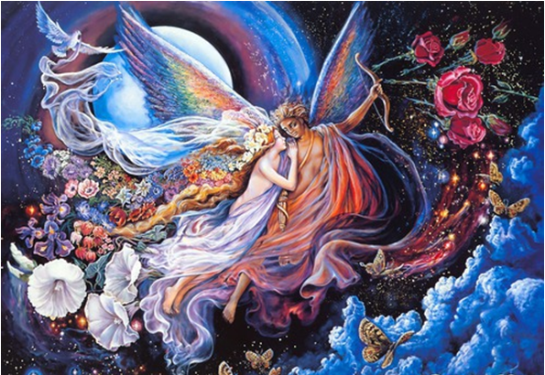
Осталась Психея в одиночестве ждать своей участи. Вдруг подхватил девушку мягкий и нежный ветер, понес ее по воздуху и опустил посреди прекрасного цветущего луга, невдалеке от дворца сказочной красоты.

Slide 6
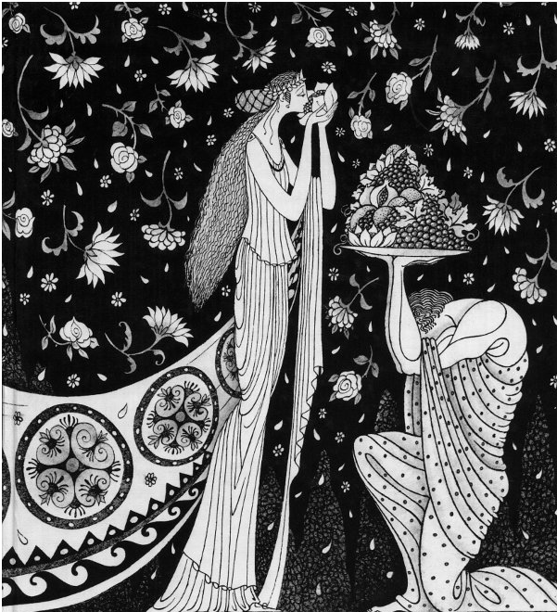
Набравшись храбрости, вошла Психея внутрь дворца и была поражена его роскошью, то был дворец Эрота. Впервые увидев Психею, крылатый бог любви сразу же полюбил ее. Вопреки воле матери он упросил ветер перенести девушку к нему во дворец, сделал Психею хозяйкой всех своих сокровищ.

Slide 7
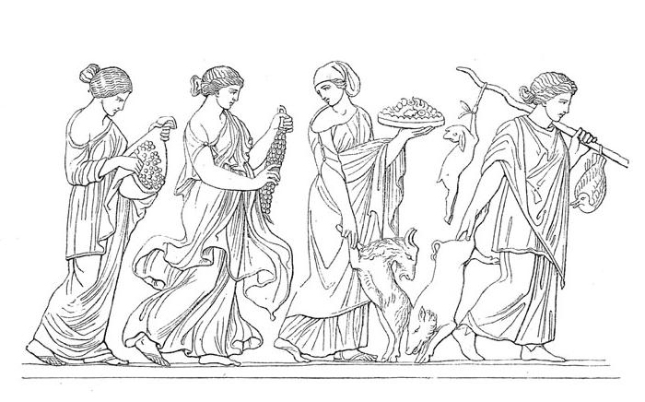
И только одного не мог Эрот - предстать перед возлюбленной.
Являлся Эрот Психее под покровом темноты. Глубокой ночью долетал до ушей красавицы легкий шум крыльев, и являлся невидимый господин. Слышала она его голос, ощущала дыхание, но раньше чем вставало солнце, он исчезал. Так проходили дни, недели, месяцы… все больше томилась одиночеством Психея и однажды, когда старшие сестры на скале оплакивали ее судьбу, явилась перед ними живая и невредимая. Повела она сестер во дворец, показала богатства.

Slide 8
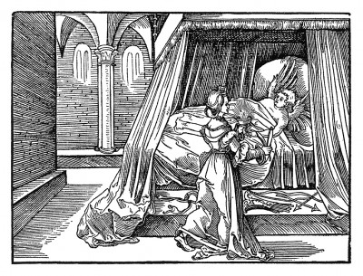
Стали расспрашивать сестры Психею о ее жизни, о муже. Только Психея ничего не знала о нем. К тому же вещий Эрот просил ее оберегать их тайну. Полные зависти, научили сестры Психею взглянуть на мужа при свете и убить его: ведь, согласно пророчествам, муж Психеи - чудовище. Поверила им Психея. Когда Эрот уснул, зажгла она лампу и приготовилась вонзить в "чудовище" острый нож. Подошла к постели и увидела прекраснейшего из юношей.

Slide 9
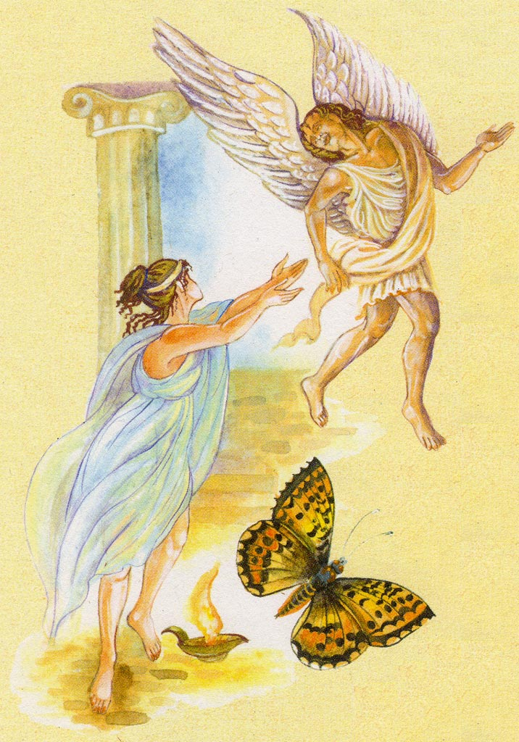
В изумлении приблизилась Психея к Эроту и нечаянно обожгла его огнем лампы.
Проснулся он и тотчас улетел, успев лишь признаться в своей любви и пожалеть о случившемся.

Slide 10
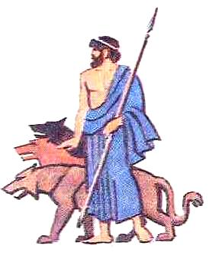
Отправилась Психея на поиски Эрота. Пытаясь погубить Психею, давала ей Афродита невыполнимые поручения, но Психея выдержала все испытания, даже в царство мертвых - Аид спустилась.

Slide 11
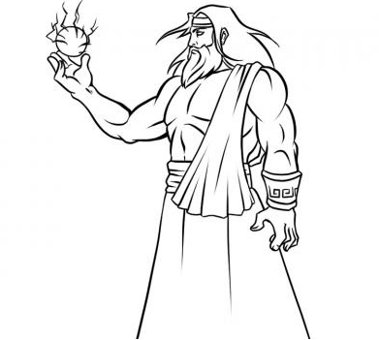
А когда вернулась от Аида, встретилась с выздоровевшим Эротом. Поднялся Эрот на Олимп и рассказал обо всем Зевсу.

Slide 12
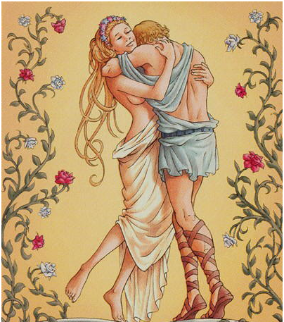
И Зевс даровал Психее бессмертие и велел Эроту никогда не покидать любимую.

Slide 13
Список использованных источников:
Я познаю мир: Дет энцикл.: Психология/ Е.В. Селезнева. – М.: ООО «Издательство АСТ»,2002.-425с.:ил.
http://ru.ela.mobi/?text=психея богиня
http://en.ela.mobi/?text=психея+богиня
http://ugabuga.ru/view_grek_mif.php?id=27
http://tarotangel.ru/forum/viewtopic.php?f=18&t=7251&start=40&view

